Slide 1


ES6中的Proxy
2020.3.6
Enterprise introduction publicity
POWERPOINT TEMPLATE

Slide 2




proxy的概念
目录
怎么使用
CONTENT
使用场景

Slide 3

Proxy的概念
02

Slide 4






MDN
01
Proxy 对象用于定义基本操作的自定义行为（如属性查找，赋值，枚举，函数调用等）。
02
ES6参考手册
03
自己理解
Proxy，字面意思是代理，是ES6提供的一个新的API，用于修改某些操作的默认行为，在目标对象之前做一层拦截。
Proxy 用于修改某些操作的默认行为，等同于在语言层面做出修改，所以属于一种“元编程”（meta programming），即对编程语言进行编程。

Slide 5
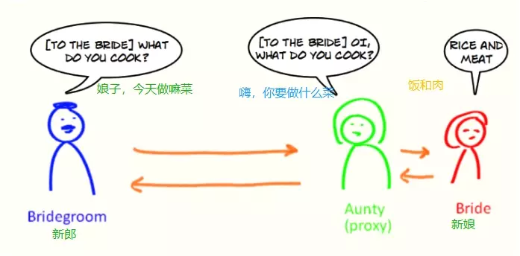
一幅图的启示
外部所有的访问都必须通过这proxy拦截，通过这层拦截可以做很多事情，比如对数据进行过滤、修改或者收集信息之类。 有自己思想的传话者 强大的中间层 质量很好的包装袋

Slide 6
怎么使用
根据业务的需求，根据自己的想法，根据自己的习惯，随心所欲的用
03

Slide 7




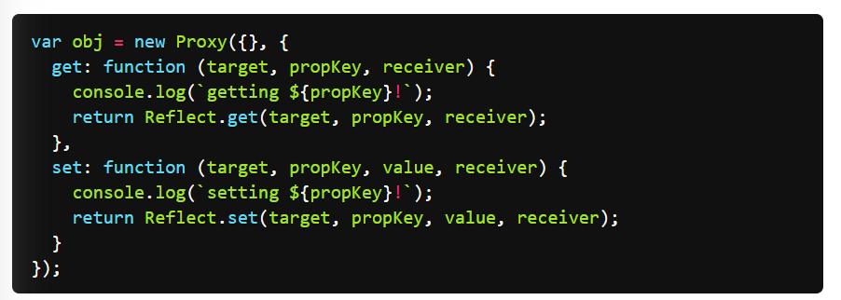

经典使用
var target = {}, handler = {}; var proxy = new Proxy(target, handler);
熟悉的样子

Slide 8

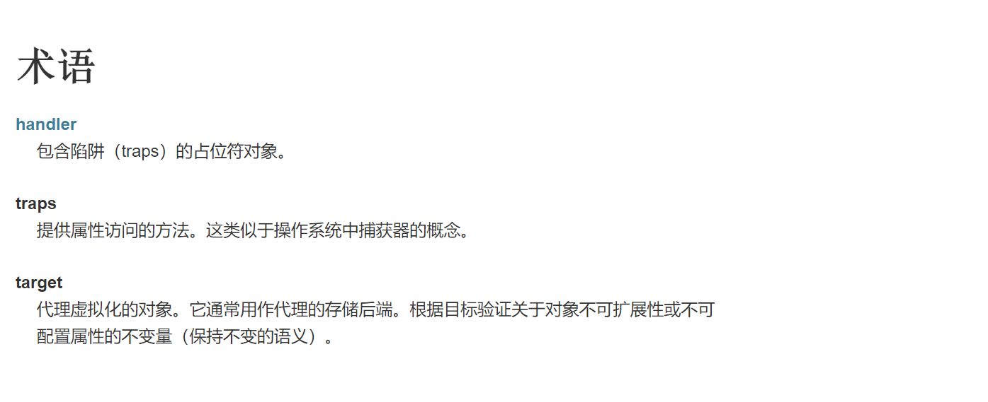
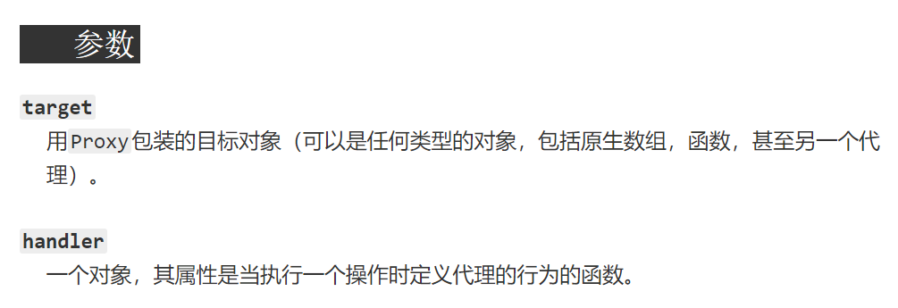

Slide 9
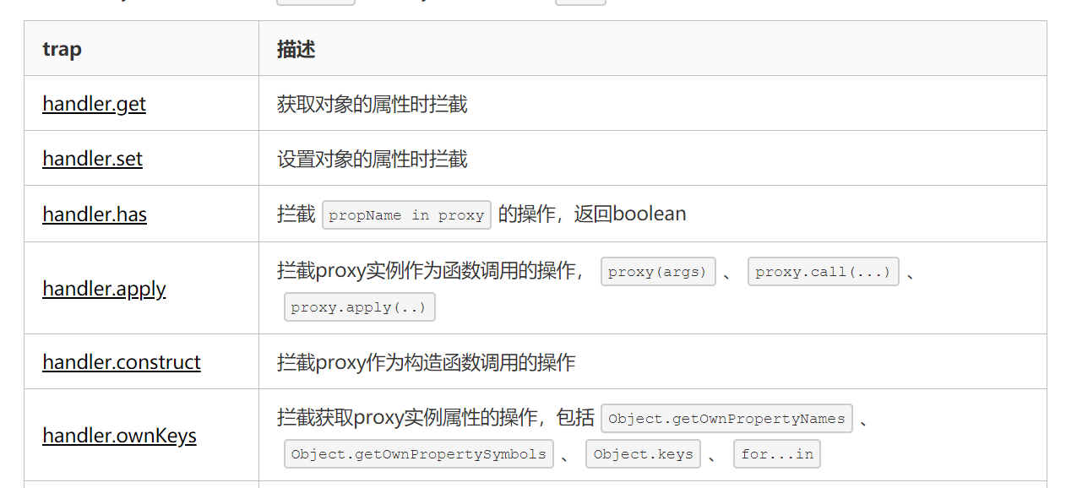
handler属性

Slide 10
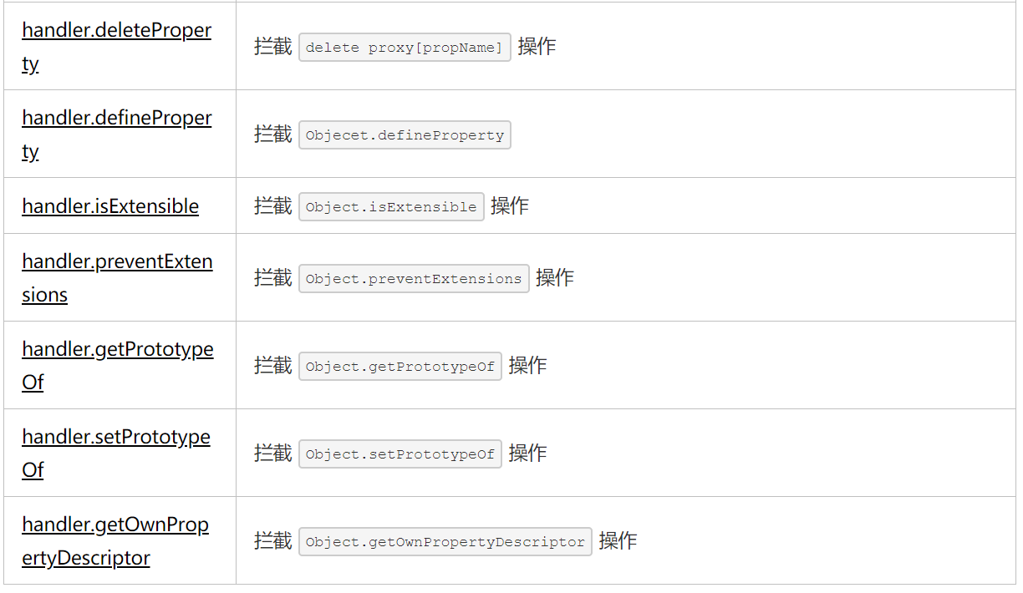
handler属性

Slide 11
使用场景
要注意qq 百度 ie 等低版本的浏览器
04

Slide 12

代理对象字面量
Obj
Array
Function
代理一个数组
代理一个普通函数
const target = {};
const handler = {
set: (obj, prop, value) => {
obj[prop] = 2 * value;
},
get: (obj, prop) => {
return obj[prop] * 2;
}
};
const p = new Proxy(target, handler);
p.x = 1; // 使用了 set 方法
console.log(p.x); // 4, 使用了 get 方法
const p = new Proxy(
['Adela', 'Melyna', 'Lesley'],
{
get: (obj, prop) => {
if (prop === 'length') return `Length is ${obj[prop]}.`;
return `Hello, ${obj[prop]}!`;
}
}
);
console.log(p.length) // Length is 3.
console.log(p[0]); // Hello, Adela
console.log(p[1]); // Hello, Melyna
console.log(p[2]); // Hello, Lesley
const foo = (a, b, c) => {
return a + b + c;
}
const pFoo = new Proxy(foo, {
apply: (target, that, args) => {
const grow = args.map(x => x * 2);
const inter = Reflect.apply(target, that, grow);
return inter * 3;
}
});
pFoo(1, 2, 3); // 36, (1 * 2 + 2 * 2 + 3 * 2) * 3

Slide 13



简洁而灵活的API创建
实际用途
函数节流
Vue3的数据响应
舍弃了defineProperty使用了proxy
使用代理对象的方式创建
使用handler.apply拦截函数

Slide 14
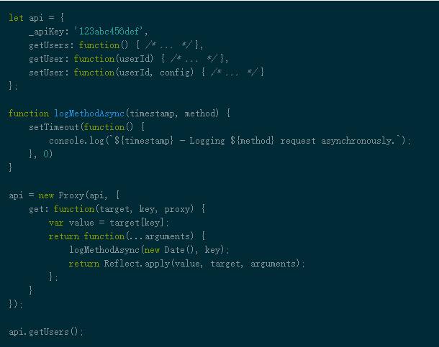
API创建

Slide 15
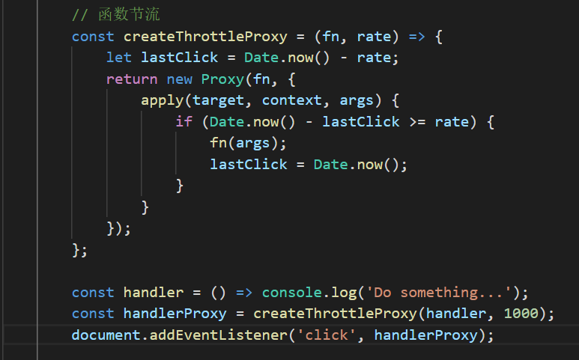
函数节流

Slide 16
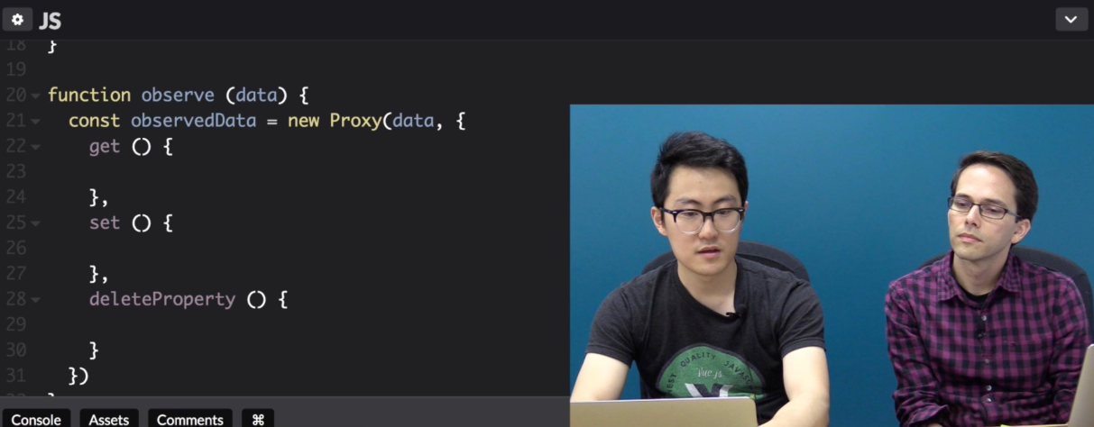
VUE数据响应
VUE数据响应

Slide 17
Proxy劣势
05

Slide 18
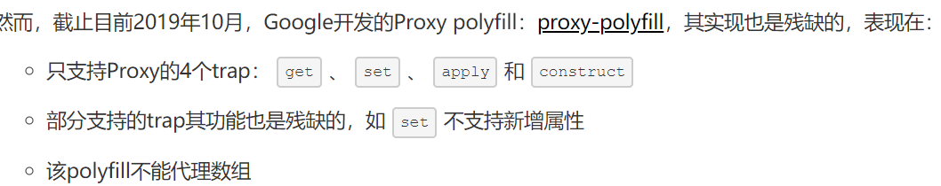


请Es6的babel不支持
1
性能问题
兼容问题
比Promise, Object.defineProperty() 慢
对浏览器版本的要求比较高 ie qq 百度浏览器都不支持
2
3
由于ES5的限制，ES6新增的Proxy无法被转译成ES5，或者通过Polyfill提供兼容。
ES5中无法实现自定义对象的读取属性、属性赋值等行为，然而对于函数调用与实例化，通过对原函数对象进行代理，是可以实现Polyfill兼容的

Slide 19





Slide 20





感谢观看聆听
Thanks for watching and listening
POWERPOINT TEMPLATE

